Slide 1
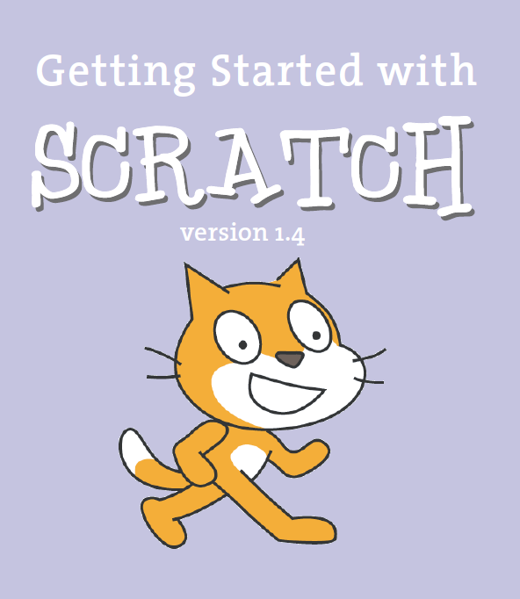
제 8 장 풍선 터뜨리기

Slide 2
목차
8.2 풍선 터뜨리기 게임 만들기

Slide 3
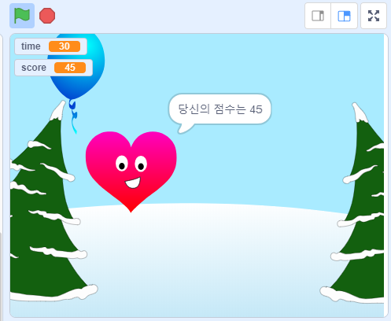
8.2 풍선 터뜨리기 게임 만들기
08장에서는 이미 우리가 잘 알고 있는 풍선 터뜨리기 프로젝트를 만들어 보자.

Slide 4
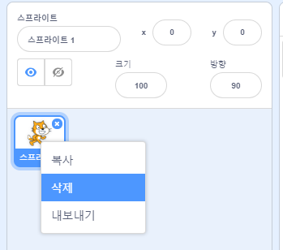
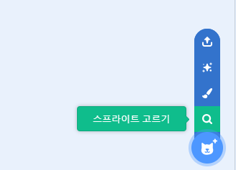
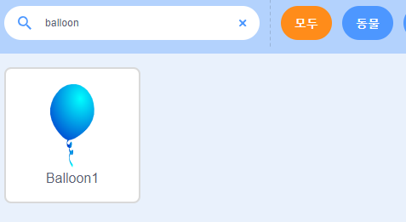
8.2 풍선 터뜨리기 게임 만들기
1. ‘냥이’ 스프라이트는 삭제한다.
2. 벽돌 스프라이트를 추가하기 위해 [스프라이트 고르기] 아이콘을 클릭하고
검색창에서 Balloon을 검색해 ‘Balloon 1’ 스프라이트를 선택한다.

Slide 5
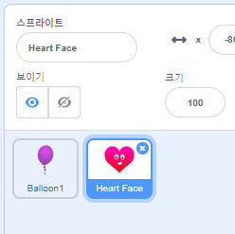
8.2 풍선 터뜨리기 게임 만들기
3. 같은 방법으로 [스프라이트 고르기]에서 ‘Heart Face’ 스프라이트를 검색해
추가한다.

Slide 6
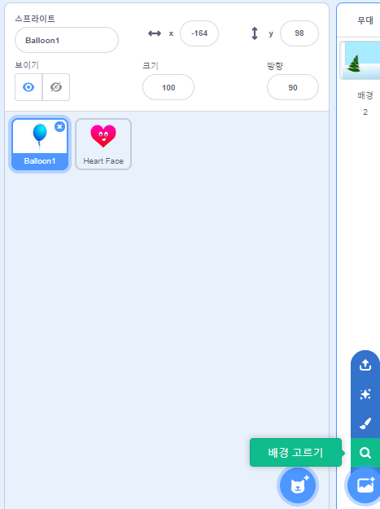
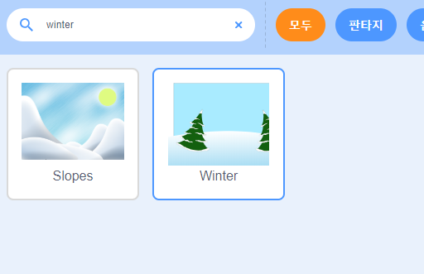
8.2 풍선 터뜨리기 게임 만들기
4. 무대 배경을 위해 [배경 고르기] 메뉴를 클릭하고 검색 창에서 ‘winter’을
검색 후 배경을 ‘Winter'로 변경한다.

Slide 7
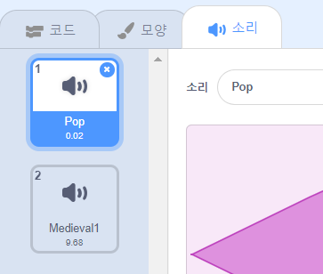
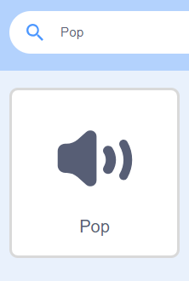
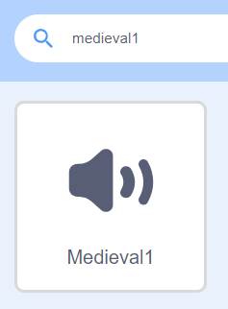
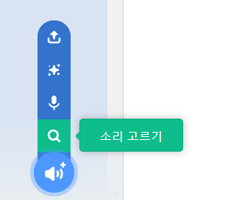
8.2 풍선 터뜨리기 게임 만들기
5. 게임 소리를 위해 [소리] 메뉴를 클릭하고 검색 창에서 ‘Pop’ 과 ‘Medieval1’을
검색 후 추가한다.

Slide 8
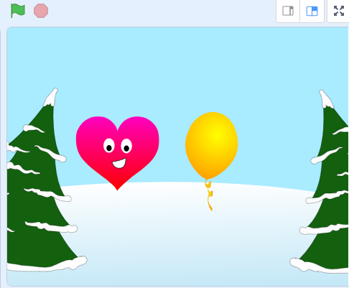
8.2 풍선 터뜨리기 게임 만들기
5. 스프라이트의 위치를 적당히 옮겨 무대를 완성해 보자.

Slide 9
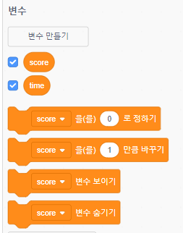
8.2 풍선 터뜨리기 게임 만들기
[변수] – [변수 만들기] 버튼을 이용해 변수를 선언한다
변수를 만들어 보자. 이번 프로젝트는 시간을 나타내는 변수 “time”와 점수를 나타내는 변수 “score” 모두 2개가 필요하다. 점수(score), 시간(time) 변수 둘 다 무대에 나타나도록 한다.

Slide 10
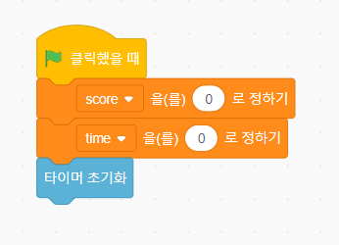
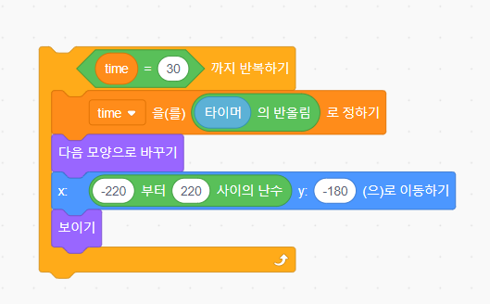
8.2 풍선 터뜨리기 게임 만들기
스프라이트 ‘balloon1’의 초기 스크립트를 작성해 보자.
이벤트 - <녹색깃발> 클릭했을 때
변수 - [score]을(를) [0]로 정하기
변수 - [time]을(를) [0]로 정하기
감지 – 타이머 초기화
스프라이트 ‘balloon1’의 다음 스크립트를 작성해 보자.
제어 – [연산 - [time] = 30 ]까지 반복하기
변수 - [time]을(를)
[연산 - [감지 - 타이머] 의 반올림]으로
정하기
형태 – 다음 모양으로 바꾸기
동작 –
x : [연산 - -220부터 220 사이의 난수]
y : [-180]로 이동하기
형태 – 보이기
2번 블록 밑으로 붙이기

Slide 11
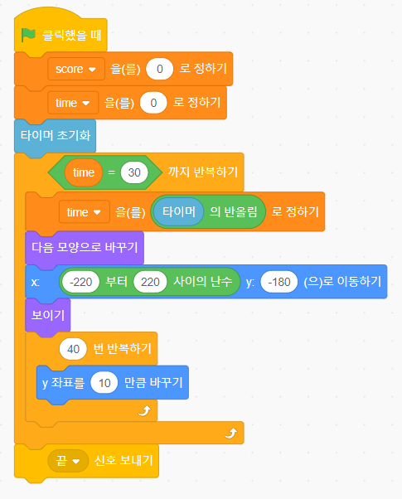
8.2 풍선 터뜨리기 게임 만들기
스프라이트 ‘balloon1’의 다음 스크립트를 작성해 보자.
제어 – 40번 반복하기
동작 – y: 10 만큼 바꾸기
이벤트 – 끝 신호 보내기

Slide 12
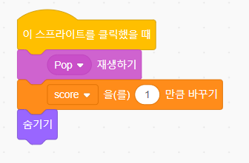
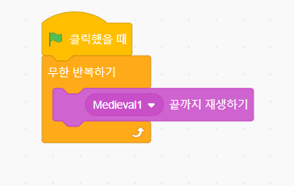
8.2 풍선 터뜨리기 게임 만들기
이벤트 – 이 스프라이트를 클릭했을 때 명령블록의 내부 스크립트를
작성한다.
이벤트 – 이 스프라이트를 클릭했을 때
소리 – [Pop] 재생하기
변수 - [score]를 [1] 만큼 바꾸기
형태 - 숨기기
이벤트 - <녹색 깃발> 을 클릭했을 때 명령블록의 내부 스크립트를
작성한다.
이벤트 – <녹색 깃발> 클릭했을 때
제어 – 무한 반복하기
소리 – [Medieval1] 끝까지 재생하기

Slide 13
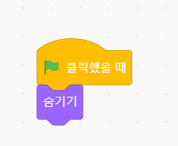
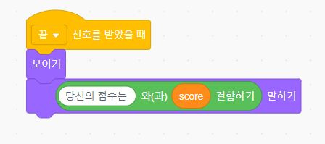
8.2 풍선 터뜨리기 게임 만들기
스프라이트 ‘Heart Face’의 스크립트를 작성한다
이벤트 - [녹색 깃발] 을 클릭했을 때
형태 – 숨기기
이벤트 – [끝] 신호를 받았을 때
형태 – 보이기
형태 – [연산 – 당신의 점수는 와(과) [score] 결합하기] 말하기

Slide 14
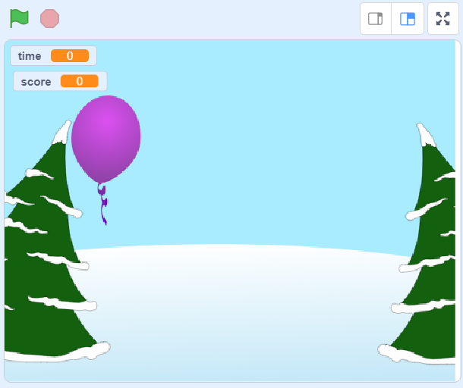
8.2 풍선 터뜨리기 게임 만들기
프로그램이 완성되었다. <녹색 깃발>을 눌러 벽돌 격파 게임을 즐겨보자

